Slide 1

Analyze 概要

Slide 2

方法论
Define
Measure
Analyze
Improve
Control
Analyze 概要
DATA收集计划
Graph 分析
假设检定概要
平均的检定
分散的检定
比率的检定
相关及回归分析

Slide 3
Analyze 概要
学习目标
  理解Analyze阶段的进行目的
  确认Analyze阶段的主要活动
阶段的输出物
  - Vital Few Xs 目录

Slide 4
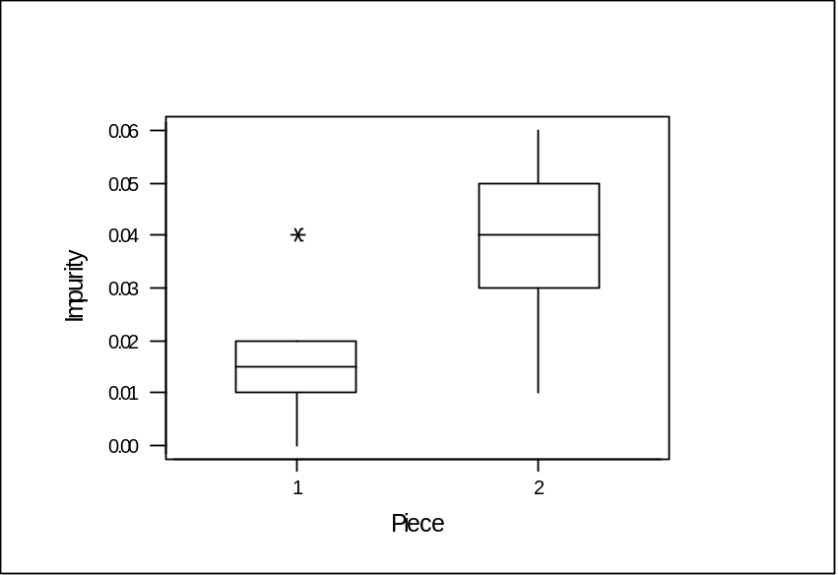

Analyze 概要
分析(Analyze) 阶段的目的
● 评价影响输出变量 Y的潜在 Xs影响度
● 删除不太重要的多数 X，找出影响大的 “Vital Few Xs”
Upper
Spec
潜在 X’s
M
e
a
s
u
r
e
m
e
n
t
Lower
Spec
P1
P2
P3
P4
P5
P6
P7
P8
P9
Time 1
Time 2
Time 3
Vital few Xs
Notes:
분석(Analysis) 단계에서는 측정(Measure) 단계에서 나온 많은 X들 가운데서 영향력이 큰 소수의 핵심적인 X변수들을 도출해 내는 것이다.
측정 단계에서는 변동에 영향을 미치는 잠재적인 인자들을 규명하기 위해 노력했다.
영향력이 크지 않은 많은 X인자의 조사에 있어 체계적인 접근이 필요하다.

Slide 5
Analyze 概要
分析(Analyze) 阶段的主要内容
  树立DATA收集计划及收集DATA
  利用Minitab的图表作成及分析
  统计性假设检验步骤及利用Minitab的假设检验方法
  把统计性分析结果解释为实际问题

Slide 6
选定分析工具
Data Type | 比较对象 | Parameter
 |  | 1 个母集团 | 2 个母集团 | 2 个以上
计 量 型 | 平均 | 1-Sample Z 1-Sample t | 2-Sample t Paired t | One-Way ANOVA
 | 分散 | Chi-Square (计算) | 2 Variances | Test for Equal Variances
计 数 型 | 比率 | 1 Proportion | 2 Proportions Chi-Square检定 | Chi-Square检定
输出(Y) 输入(X) |  | 输出Y)
 |  | 计量型 | 计数型
输入(X) | 计量型 | <X与 Y的关系> 相关回归分析 散点图(Dot plot) | <X与 Y的关系> Logistic 回归分析
 | 计数型 | <平均比较> T-Test, ANOVA Histogram | <X与 Y比较，比率比较> Chi-Square Pareto Diagram
 |  | <分散比较> Test For Equal Variances, 2 Variances Box-Plot

